Slide 1
Скульптура в музее и на улице
Урок изобразительного искусства
3 класс
Выполнила учитель высшей категории
Борзенко Татьяна Ивановна
МБОУ «СОШ № 38» г. Владивосток

Slide 2
Скульптура – от латинского «скульпо», что в переводе на русский язык означает «вырезаю», «высекаю».
Это особый вид изобразительного искусства, произведения которого имеют объём.
Главный объект скульптуры – образ человека. Человек может быть изображён в полный рост, или по пояс, или по грудь. Иногда скульптура изображает одну только голову. В скульптуре может присутствовать всего один персонаж или целая группа. Скульптура может иметь разное направление.

Slide 3
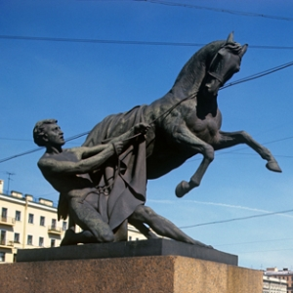
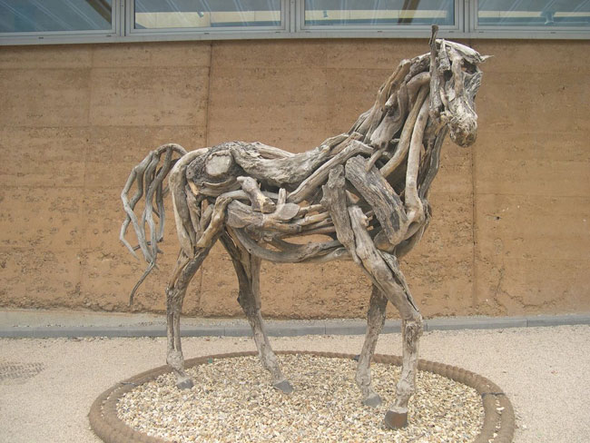
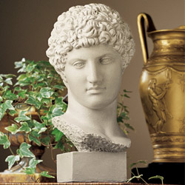
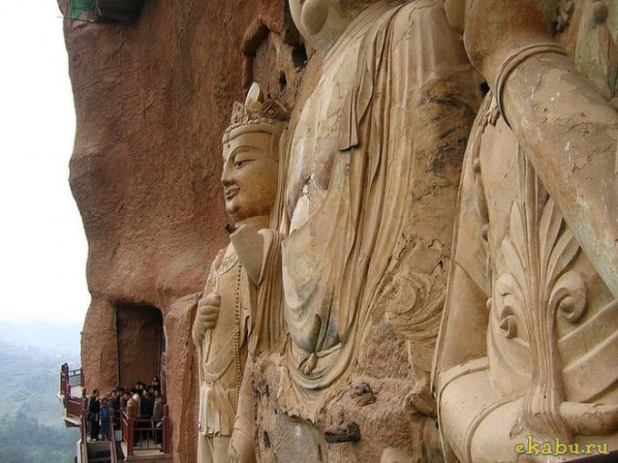
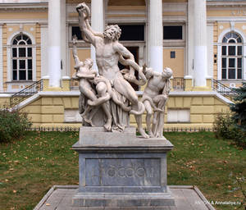
Из каких материалов можно создать скульптуру?
дерево
гипс
гранит
глина
мрамор

Slide 4
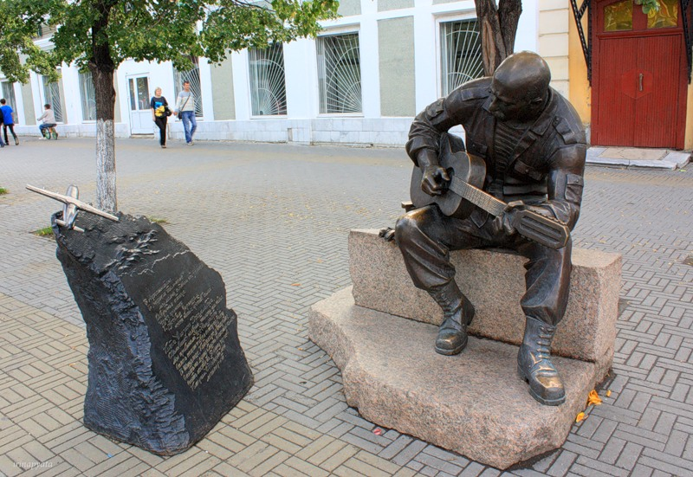
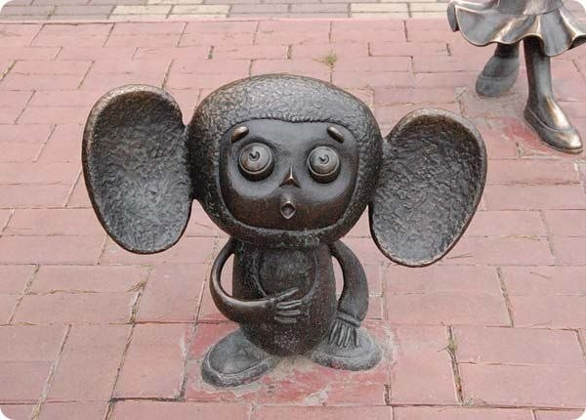
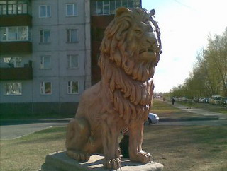
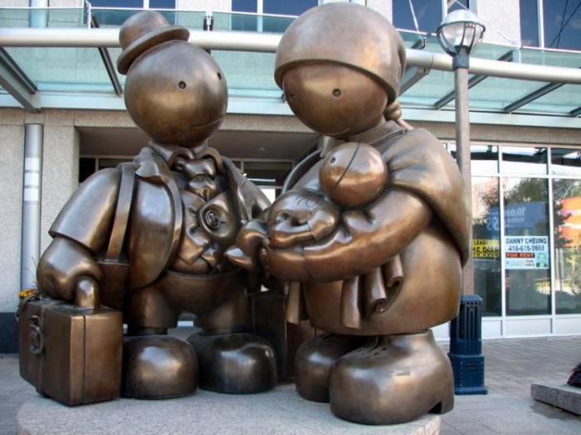
Уличная скульптура

Slide 5
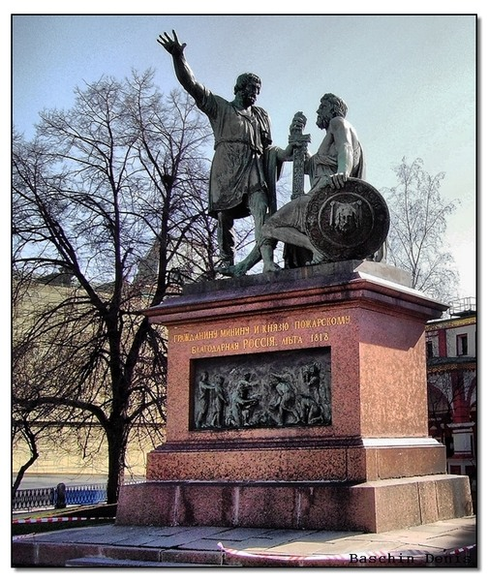
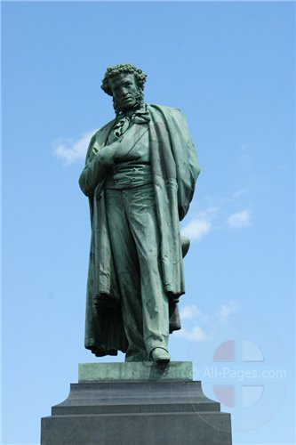
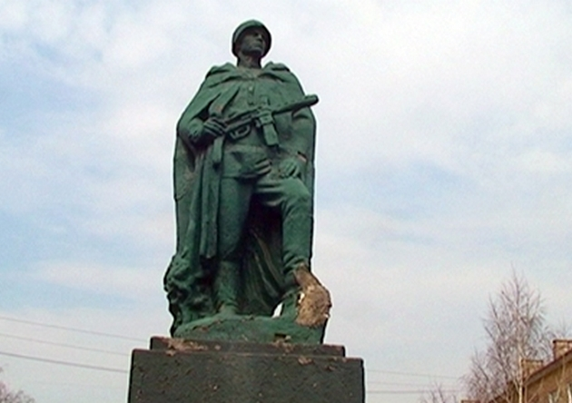
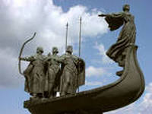
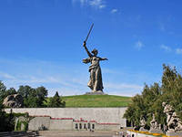
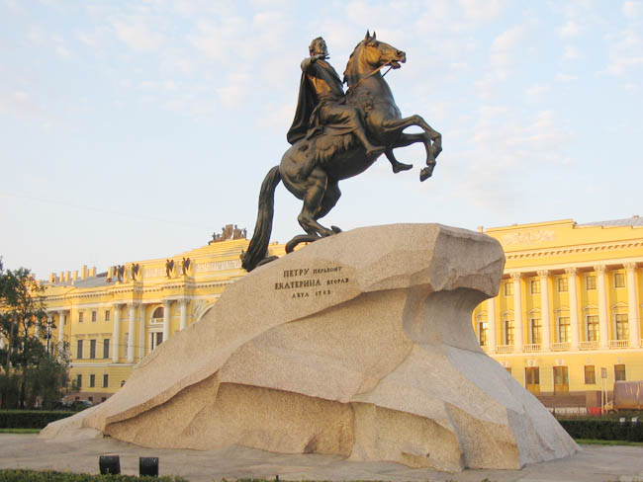
Памятники
Пушкину
Неизвестному солдату
Минину и Пожарскому
Мамаев курган в Волгограде
Петру l
Основателям Киева

Slide 6
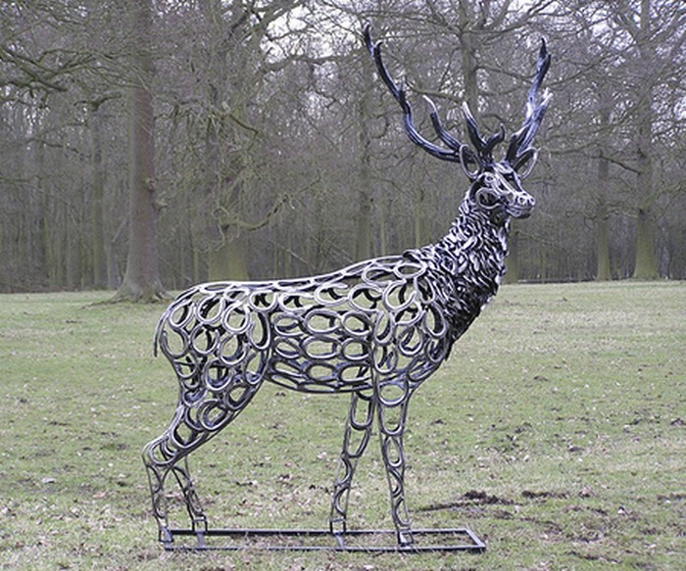
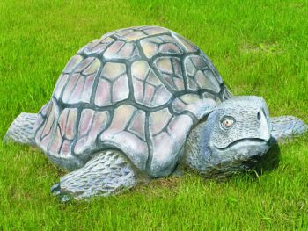
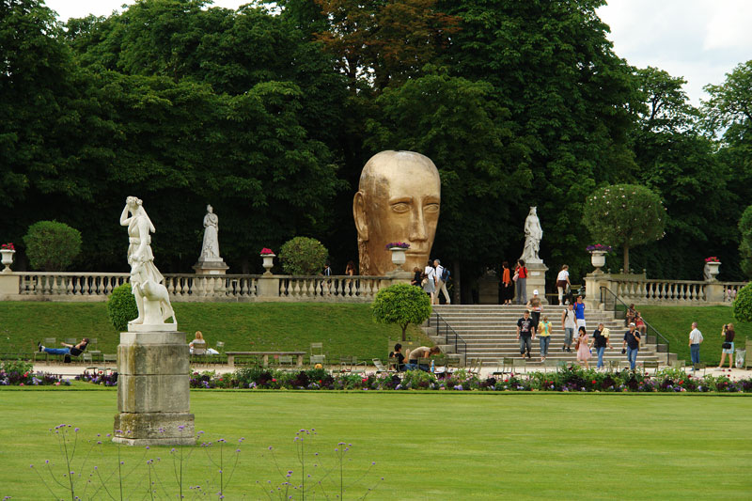
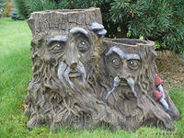
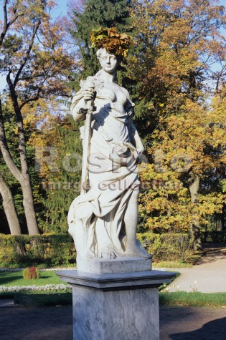
Парковая скульптура

Slide 7
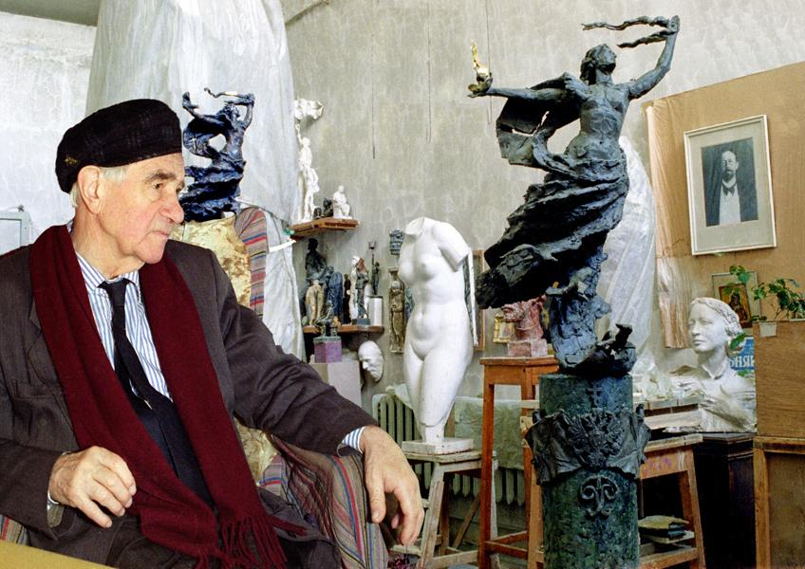
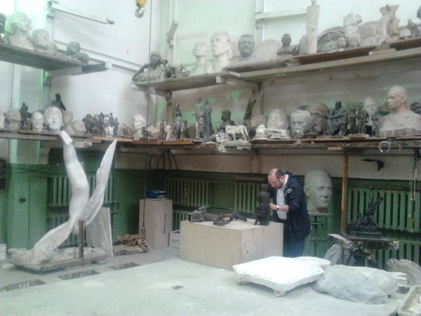
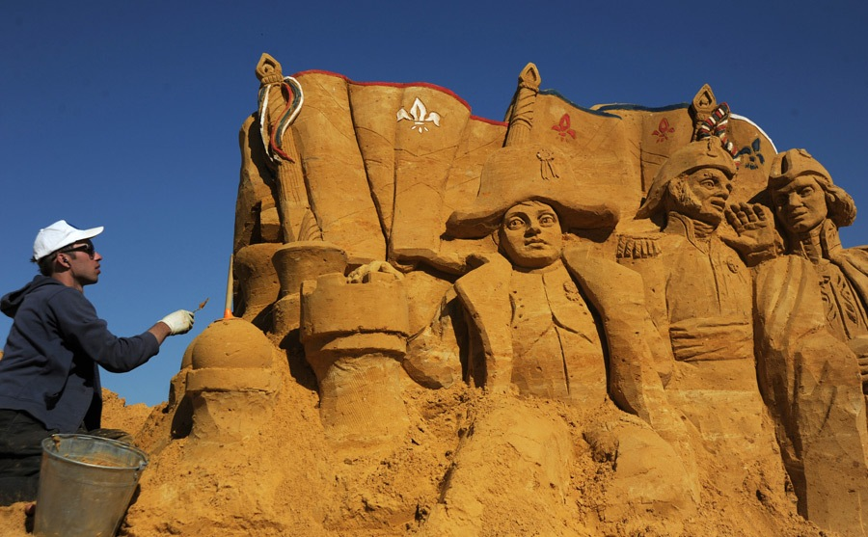
В мастерской скульптора

Slide 8
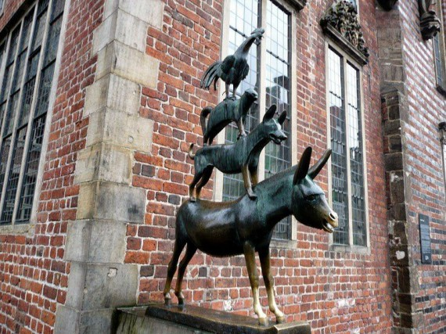
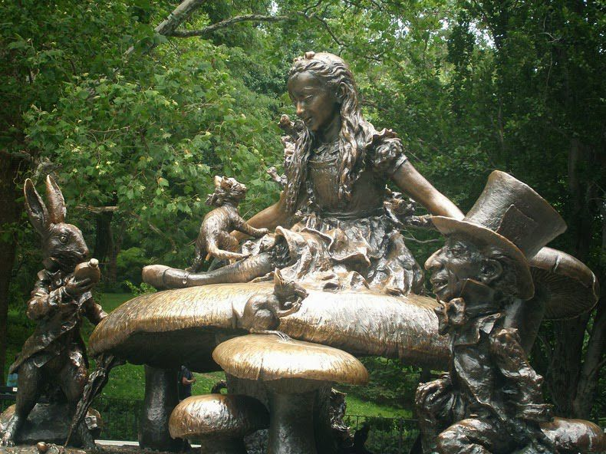
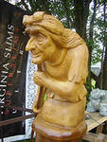
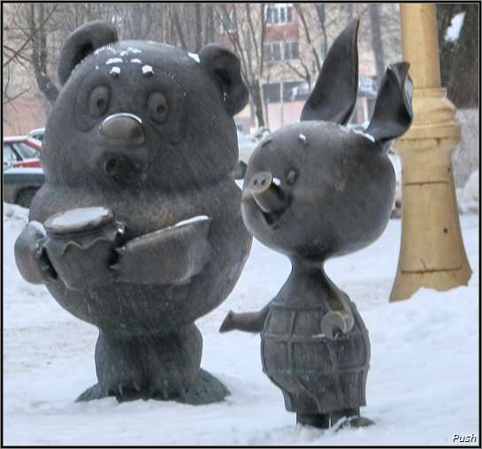
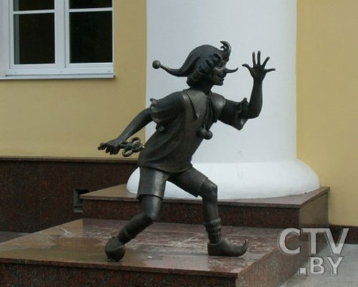
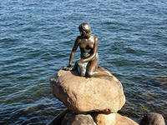
Памятники сказочным героям

Slide 9
Желаю творческого успеха

